Slide 1
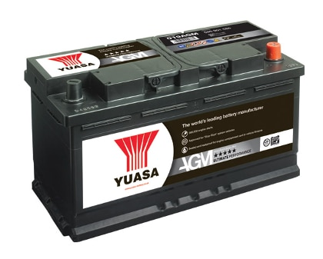
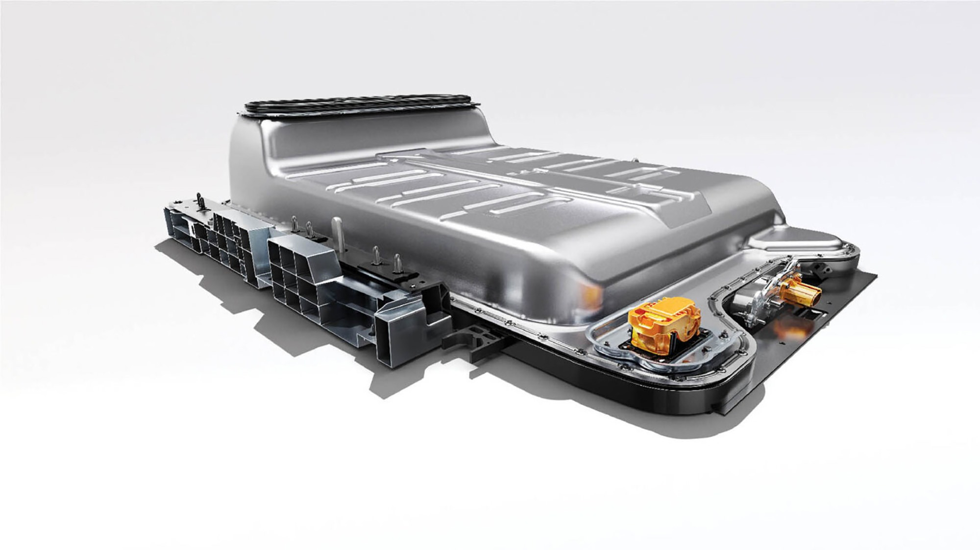
Introduction
Si une voiture thermique utilise comme énergie l’essence ou le diesel, ce n’est pas le cas des voitures électriques. Ces dernières sont équipées d’une batterie dont l’autonomie varie qui doit être rechargée sur une borne de recharge électrique.
Toute voiture électrique est en fait dotée de plusieurs batteries :
        La batterie accessoire ;
        Et la batterie de traction.

Slide 2
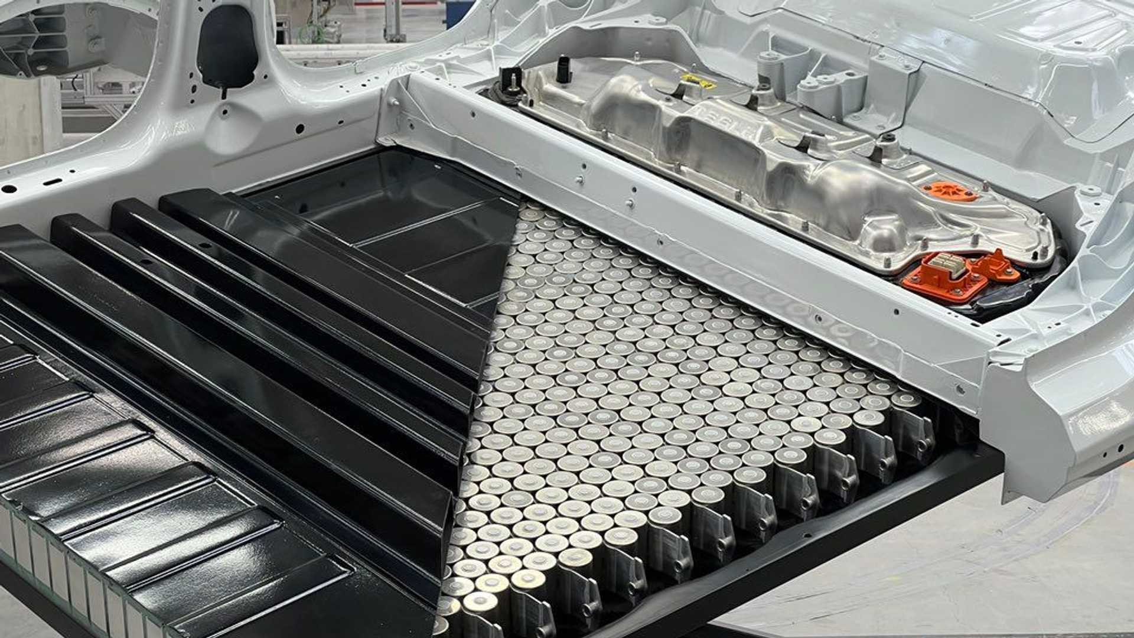
La batterie de traction
1- Principe de fonctionnement pour une batterie
Le fonctionnement d’une batterie de traction est assez complexe, raison pour laquelle, cet élément est l’un des composants les plus cher d’un véhicule électrique. Ce coût est d’ailleurs actuellement un frein à l’essor de la mobilité électrique dans le monde.
Certains concessionnaires proposent de souscrire à un contrat de location de la batterie de traction lors de l’achat d’un véhicule électrique.

Slide 3
Type de batterie
l existe toutefois différents types de batterie pour voiture électrique :
          La batterie Cadmium nickel ;
          La batterie Nickel métal hydrure ;
          La batterie Lithium ;
          La batterie Lithium-ion.

Slide 4
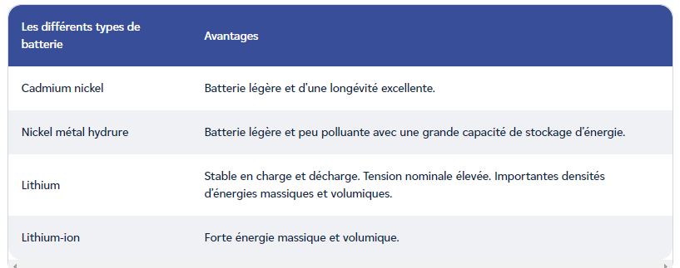
Différents type et ses avantages

Slide 5
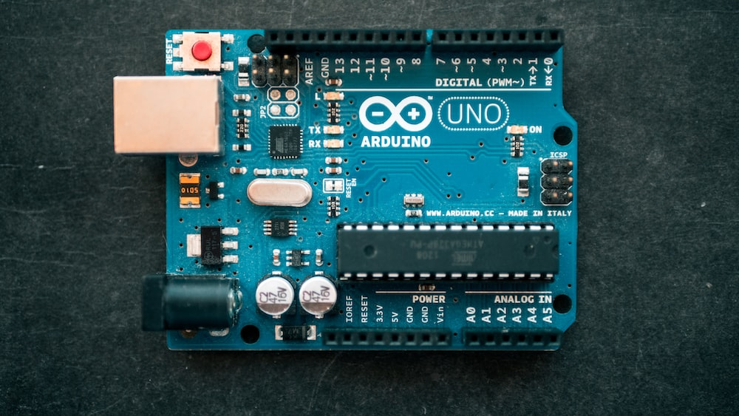
Pourcentage de la capacité de batterie
Liste de composants
Arduino uno
Batterie 12 v pour une exemple

Slide 6
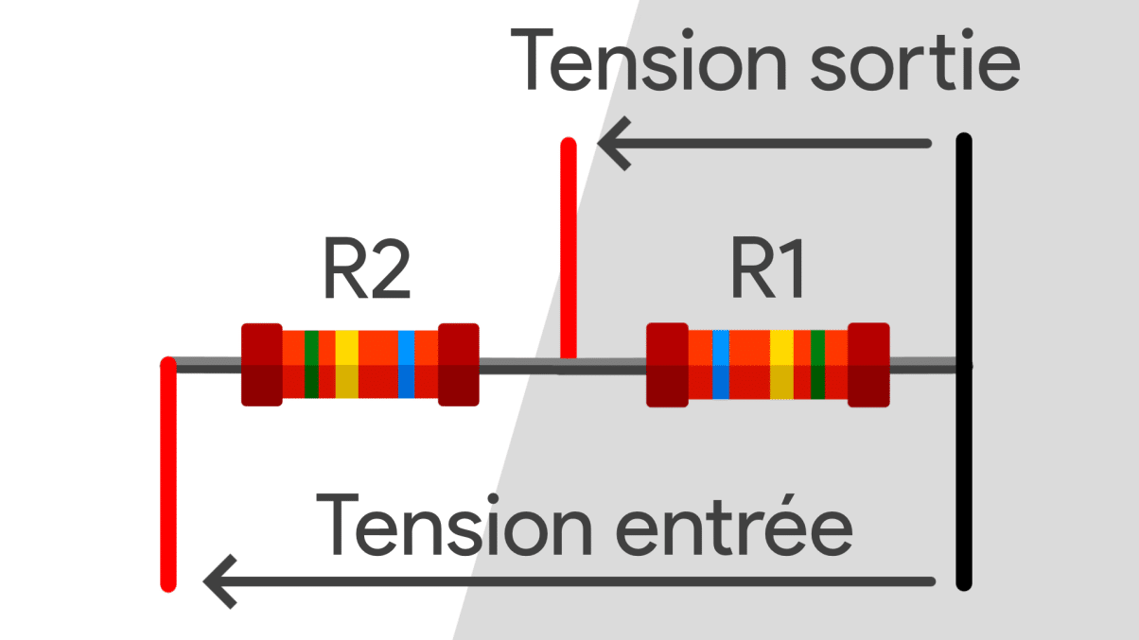

Pourcentage de la capacité de batterie
Liste de composants
Résistances
Ecran Lcd 16*2

Slide 7
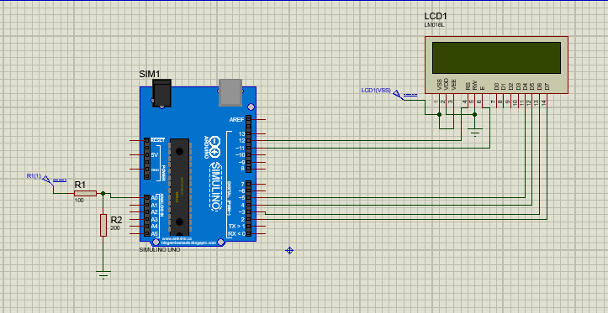
Pourcentage de la capacité de batterie
Simualtion

Slide 8
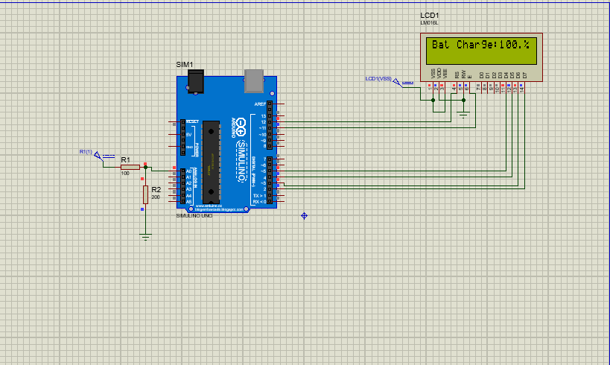
Pourcentage de la capacité de batterie
Simualtion

Slide 9

Pourcentage de la capacité de batterie
Code

Slide 10


Slide 11

Pourcentage de la capacité de batterie
Pour l’affichage Lcd

Slide 12


